Slide 1


Xử lý dữ liệu lớn
TRƯỜNG ĐH TÔN ĐỨC THẮNG
KHOA CNTT
GVHD: Lê Anh cường

Slide 2
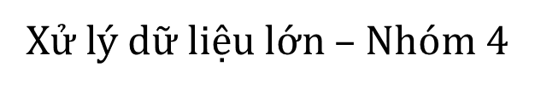
TÌM HIỂU VỀ BÀI TOÁN RECOMMENDATION SYSTEM
TRƯỜNG ĐH TÔN ĐỨC THẮNG
KHOA CNTT
GVHD: Lê Anh cường

Slide 3
Sinh viên trình bày
Mạch Trung Tín
Phan Lê Hoài Nam
Lưu Huy Thông - 51800631

Slide 4

TÌM HIỂU VỀ BÀI TOÁN RECOMMENDATION SYSTEM
1. Khái niệm
2. Phân loại
3. Tìm hiểu về Utility matrix
4. Hướng tiếp cận bài toán
5. Những bước cần làm để xây dựng một hệ thống gợi ý

Slide 5
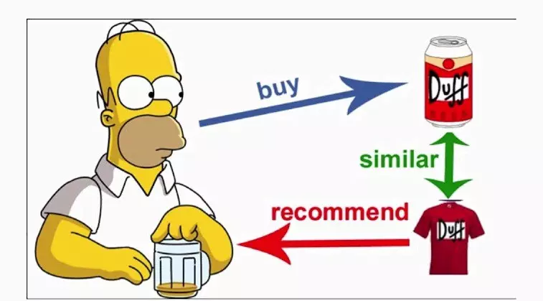
Khái niệm
Recommender system là hệ thống có khả năng đưa ra những gợi ý cho người dùng những sản phẩm tương tự cho một sản phẩm mà họ đang xem.
Ví dụ: người mua đang xem các mặt hàng dầu gội thì hệ thống sẽ gợi ý dầu xã,....
Thuật toán recommendation được phát triển và ứng dụng rộng rãi trong nhiều doanh nghiệp thuộc đa dạng các lĩnh vực khác nhau như: thương mại điện tử, tài chính, ngân hàng, kinh doanh, phim ảnh,....

Slide 6
Phân loại
Trong thuật toán Recommendation system thường được chia thành hai nhóm lớn:
a. Content-Based recommendation system:
Cách này dựa vào thuộc tính của sản phẩm như tên, nhà sản xuất, giá cả, mô tả,.... Để đưa ra các sản phẩm tương tự nhau.
Cách tiếp cận này yêu cầu việc sắp xếp các items vào từng nhóm hoặc đi tìm các đặc trưng của từng item. Tuy nhiên, có những item không có nhóm cụ thể và việc xác định nhóm hoặc đặc trưng của từng item đôi khi là bất khả thi.

Slide 7
Phân loại
b. Collaborative filtering:
Cách này dựa vào thói quen tiêu dùng của những users có xu hướng tương tự trong lịch sử để gợi ý ra các sản phẩm cho người dùng.
Cách tiếp cận này đòi hỏi có một tập dữ liệu lịch sử đủ lớn để có thể phán đoán, đưa ra gợi ý cho người tiêu dùng.

Slide 8
Utility matrix
Có 2 thực thể chính trong bài toán Recommendation Systems là users và items. Mỗi user sẽ có một mức độ quan tâm tới từng item khác nhau. Mức độ quan tâm này. Nếu đã biết trước, sẽ được gán cho một giá trị ứng với mỗi cặp user-item. Giả sử rằng mức độ quan tâm được đo bằng giá trị user rate cho item (rating). Tập hợp tất cả các ratings bao gồm cả những giá trị chưa biết cần được dự đoán, ta sẽ có một ma trận gọi là Utility matrix.

Slide 9
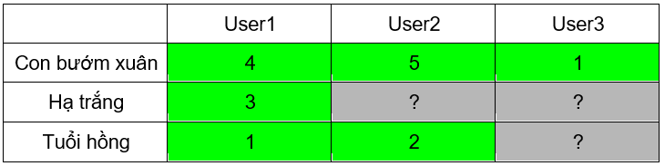
Utility matrix
Trong hình trên có 3 user User1, User2, User3 và 3 bài hát. Các ô màu xanh thể hiện việc một user đã ratings từ 0-5. Các ô ? màu xám tương ứng với các ô chưa có dữ liệu. Công việc của Recommendation systems là dự đoán giá trị tại các ô màu xám này, từ đó đưa ra gợi ý cho người dùng. Vì vậy, đôi khi Recommendation systems đôi khi cũng được coi là bài toán matrix completion (hoàn thiện ma trận).

Slide 10
Utility matrix
Trong ví dụ trên, dễ thấy có 2 thể loại nhạc khác nhau: bài đầu là nhạc trẻ và 2 bài sau là bolero. Từ dữ liệu trên, ta có thể thấy rằng User1 và User2 có gu âm nhạc gần giống nhau, nên hệ thống sẽ gợi ý bài hạ trắng cho User2.
Thông thường, có rất nhiều users và items trong hệ thống, mỗi user sẽ chỉ rate một số lượng rất nhỏ các item, thậm chí có những user không rate item nào (với những users này thì cách tốt nhất là gợi ý các items phổ biến, thịnh hành). Vì vậy, lượng ô màu xám của utility matrix trong các bài toán đó thường rất lớn, còn các ô đã được điền là một số rất nhỏ.

Slide 11
Hướng tiếp cận bài toán
Có một điều dễ nhận thấy thì phương pháp gợi ý dựa trên nội dung đòi hỏi chúng ta phải thu thập rất nhiều thông tin về các mục tin tương tự . Chính việc xác định xem một mục tin nào là tương tự với mục tin hiện tại đòi hỏi chúng ta phải thu thập và phần tích, xử lý toàn bộ các mục tin trong cơ sở dữ liệu. Tuy nhiên với phương pháp lọc công tác chúng ta không cần quá nhiều thông tin. Đơn giản chỉ là item_id của item hiện tại, các user_id và các feedback trên item đó mà thôi nên thực tế thì phương pháp lọc cộng tác được sử dụng phổ biến hơn để xây dựng các hệ thống gợi ý.

Slide 12
Hướng tiếp cận bài toán
Có một điều dễ nhận thấy thì phương pháp gợi ý dựa trên nội dung đòi hỏi chúng ta phải thu thập rất nhiều thông tin về các mục tin tương tự . Chính việc xác định xem một mục tin nào là tương tự với mục tin hiện tại đòi hỏi chúng ta phải thu thập và phần tích, xử lý toàn bộ các mục tin trong cơ sở dữ liệu. Tuy nhiên với phương pháp lọc công tác chúng ta không cần quá nhiều thông tin. Đơn giản chỉ là item_id của item hiện tại, các user_id và các feedback trên item đó mà thôi nên thực tế thì phương pháp lọc cộng tác được sử dụng phổ biến hơn để xây dựng các hệ thống gợi ý.

Slide 13
Xây dựng một hệ thống gợi ý
a. Thu thập dữ liệu:
Nếu chúng ta đơn giản chỉ quan tâm đến việc rating của user với item thì vấn đề trở nên khá đơn giản, dữ liệu của chúng ta đã có sẵn trong DB. Tuy nhiên tùy vào bài toán cụ thể mà không phải lúc nào những chỉ số của chúng ta là tường mình và có sẵn và chính vì thế chúng ta cần phải có một kế hoạch để thu thập các chỉ số thể hiện mối tương quan này trước khi chúng ta định xây dựng một hệ thống gợi ý.
Sau quá trình thu thập chúng ta có rất nhiều dữ liệu ở các phiên làm việc khác nhau tương ứng với các thao tác khác nhau của một user đối với item. Sau khi xử lý bằng các xử lý toàn học không đi sâu ở đây, chúng ta sẽ thu được một chỉ số duy nhất giữa một cặp user-item. Việc cần làm tiếp theo đó là chuẩn hóa dữ liệu

Slide 14
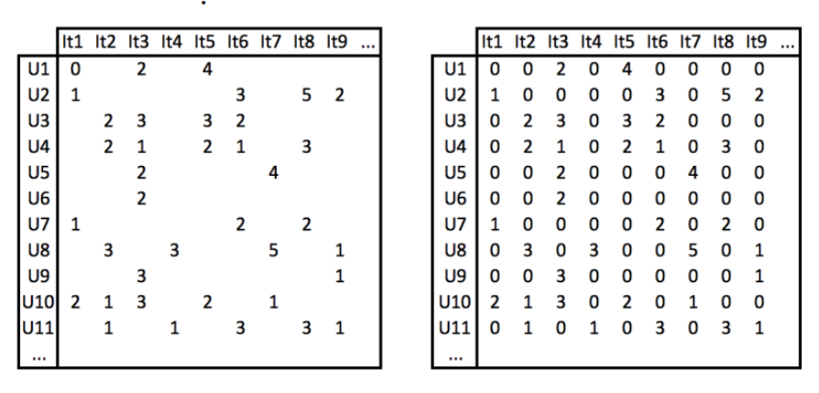
Xây dựng một hệ thống gợi ý
b. Chuẩn hóa dữ liệu

Slide 15
Xây dựng một hệ thống gợi ý
c. Chạy mô hình lựa chọn
Sau khi lựa chọn được mô hình phù hợp chúng ta sẽ tiến hành chạy mô hình đó và lựa chọn ra top N item sử dụng để gợi ý cho người dùng

Slide 16
Xây dựng một hệ thống gợi ý
d. Đánh giá mô hình
Cũng như các bài toán học máy khác, chúng ta cũng cần đánh giá mô hình dựa trên tập dữ liệu kiểm tra. Tuy nhiên do đặc thù của bài toán sẽ có những phương pháp đánh giá khác nhau. Do phạm vi bài viết quá dài nên hiện tại mình chưa trình bày kĩ ở đây. Hẹn gặp các bạn trong các bài viết tiếp theo.

Slide 17
Cảm ơn thầy và mọi người đã theo dõi!

